Slide 1
TillinGNN 使用說明
BY 王祥宇

Slide 2
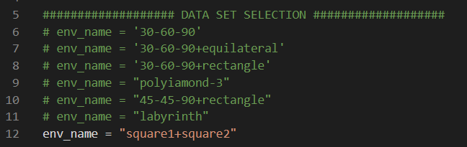
UI 介面
執行 Tiling-GUI.py
在inputs/config.py決定要執行的圖塊集，並確定是否存在pre-trained_models/(圖塊集名稱).pth的檔案
出現介面後便有相關指令可輸入：
按“o”至silhouette底下選取要的圖案的txt檔
按“上下左右”移動， “-, =”為旋轉， “z, x”為縮放
按“e”再按“s”輸出計算結果

Slide 3
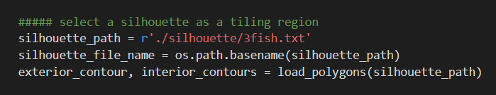
平鋪圖形
執行 Tiling-Shape.py
在inputs/config.py決定要執行的圖塊集，並確定是否存在pre-trained_models/(圖塊集名稱).pth的檔案
在Tiling-Shape.py選擇要平鋪的圖案(如右下圖)
結果將存至debug資料夾底下

Slide 4
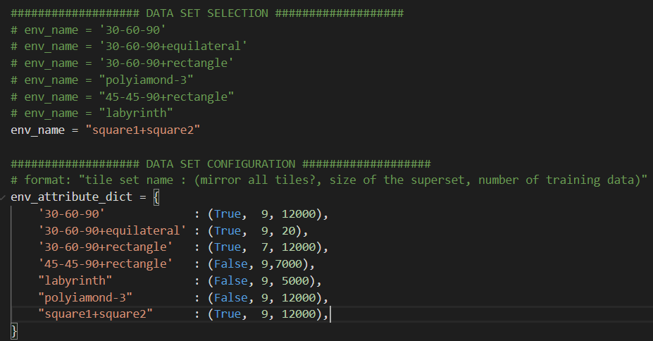
訓練新圖塊集
在data底下創建一個要訓練的圖塊集的資料夾，裡面創建一個叫tiles的資料夾處存圖塊資訊(以x, y座標來記錄圖形形狀)
編輯inputs/config.py加入新圖塊集名稱

Slide 5
訓練新圖塊集
執行tiling/gen_complete_super_graph.py產生.pkl檔的超集至上面新建的資料夾
執行solver/ml_solver/gen_data.py產生訓練用的隨機圖形至dataset資料夾中
執行solver/ml_solver/network_train.py開始進行訓練，並將過程及model存至debug資料夾中
(上面python三個程式皆須拉至TilinGNN-master底下才能執行喔！)

Slide 6
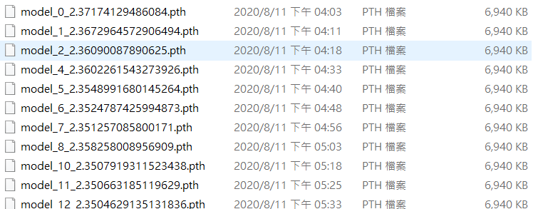
訓練新圖塊集
在從debug資料夾中選擇訓練好的model，移至pre-trained_models底下，並改名成圖塊集名稱
而後即可執行Tiling-GUI.py和Tiling-Shape.py

Slide 7
訓練新圖塊集
TilinGNN-master底下有兩個.sh檔
new_tiles_train.sh：修改inputs/config.py及創建資料夾後即可一套完成產生「超集+隨機圖形+訓練model 」
already_tiles_train.sh：修改inputs/config.py即可一套完成產生「隨機圖形+訓練model 」
以上檔案切至虛擬機後，輸入「./檔名.sh」執行
(model是否訓練可參考tiles_train_list)

Slide 8
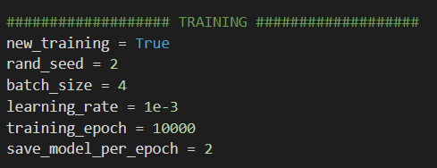
訓練新圖塊集(備註)
在inputs/config.py的檔案中，有多項資訊可供修改，決定整個訓練及操作

